Slide 1
MODÜL 1. Mutfak Sektöründe Çeşitlilik
Göçmenlerin Mutfak Sanatlarıyla Entegrasyonu
Yemek Pişirme Kültürleri
Erasmus + Programme [2019-1-KA204-074418]
Bu belge sadece yazarlarının görüşünü yansıtmaktadır. Avrupa Birliği burada yer verilen bilgilerin herhangi bir şekilde kullanılmasından sorumlu tutulamaz.

Slide 2
AMAÇ VE HEDEFLER
Bu modülün amacı Mutfak Sanatları alanındaki göçmenlerin öğretmenlerine/eğiticilerine «çeşitlilik», «kültürel çeşitlilik», «eşitlik ve kapsayıcılık» kavramlarını tanıtmak ve onlara restoran, bar, mutfak gibi «Yemek Pişirme Kültürleri» çalışma alanları için kültürel çeşitliliğin faydalarını keşfetme imkânı sunmaktır.

Slide 3
ÖĞRENME ÇIKTILARI
Öğrenciler bu modülü tamamladıktan sonra şunları yapabileceklerdir:
ÖÇık1: kültürel çeşitliliğin temel kavramlarını açıklayabilmek
ÖÇık2: eşitliği ve kapsayıcılığı güçlendiren öğretim yöntemlerini uygulamak
ÖÇık3: yiyecek-içecek endüstrisinde çeşitliliğin faydalarını fark etmek

Slide 4
ANAHTAR KELİMELER
Kültürel Çeşitlilik
Eşitlik
Kapsayıcılık
Faydalar
Mutfak Sanatları

Slide 5
İçindekiler
Ünite 1. Giriş
Ünite 2. Çeşitlilik Öğrenme ve Öğretmeyi Nasıl Etkiler?
2.1.Çeşitlilik Kavramı
2.2.Çeşitliliğin Boyutları
2.3.Sınıfta Çeşitlilik
Ünite 3. Kültürel Çeşitlilik Nedir?
3.1.Sürdürülebilir Kalkınma Amaçları N. 4
3.2.UNESCO, 2002’ye göre kültürel çeşitliliğin tanımı nedir?
3.3.Eğitmenin rolü
Ünite 4. Bir öğretim yöntemi olarak eşitlik ve kapsayıcılık nedir?
4.1.Eğitimde Eşitlik ve Kapsayıcılık
4.2.Kapsayıcı sınıfları teşvik etmek için stratejiler
4.3.Deneyimsel Öğrenme Teknikleri
Ünite 5. Çeşitlilik Mutfak Sanatlarına nasıl fayda sağlayabilir?
5.1.Çeşitliği olan bir sınıfın faydaları
5.2.Mutfak Sanatları çalışanlarını küresel ekonomiye daha iyi hazırlamak
5.3.Hayatın ilerleyen zamanlarında güven oluşturmak ve öğrencilerin kazanımlarını geliştirmek
5.4.Empatiyi teşvik etmek ve önyargıları azaltmak
5.5.Yaratıcılığı geliştirmek
5.6.Üretkenliği ve inovasyonu artırmak

Slide 6
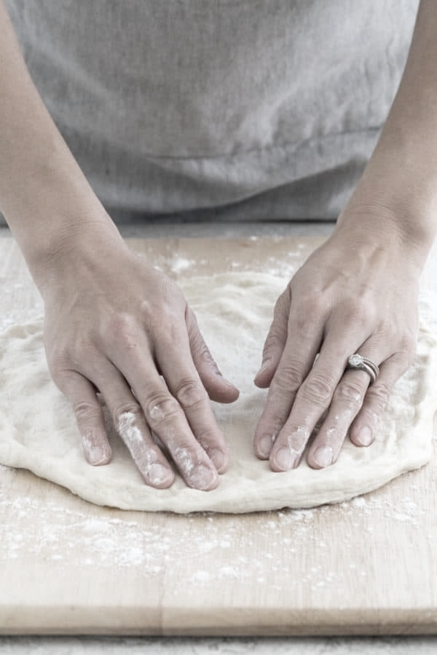
Ünite 1
Giriş

Slide 7
Giriş (1/2)
Göçmenlere yönelik eğitim programlarının niteliğini ve etkililiğini riske atan kritik sebeplerden biri eğiticilerin bazen göçmen öğrencilerle iletişim kurmak, onlara ilham vermek ve karşılıklı güvene dayana bir ilişki kurmak için gerekli olan kültürlerarası becerilere ve anlayışa sahip olmamalarıdır. Taraflar arasında yaratılan bu mesafe , göçmenlere yönelik eğitim programlarının yalnızca bir sınıf toplanmasına dönüştürmektedir.
Bu modülün amacı, farklı kültürel arka planlara ve özelliklere sahip olan öğrencilere bilgi aktarma kapasitelerini nasıl arttıracakları hususunda «eğiticileri eğitmektir.»

Slide 8
Giriş (2/2)
Bu sebeple, kültürel çeşitliliği tanımlamak, kültürel çeşitliliği ve iş gücü çeşitliliğinin iş ortamı için faydalarını anlamak önemlidir.
Eğitmenler durumu daha iyi anladıklarında öğrencileri için uygun öğretme yöntemleri ve yetenek kazandırma yolları deneyeceklerinden, eğitmenlerin çeşitlilik konusunda farkındalık sahibi olmaları gerekmektedir.
Son olarak, sektördeki değişimlerin ve zorlukların üstesinden gelmek için önemli bir cevap olarak düşünmek mümkündür.

Slide 9
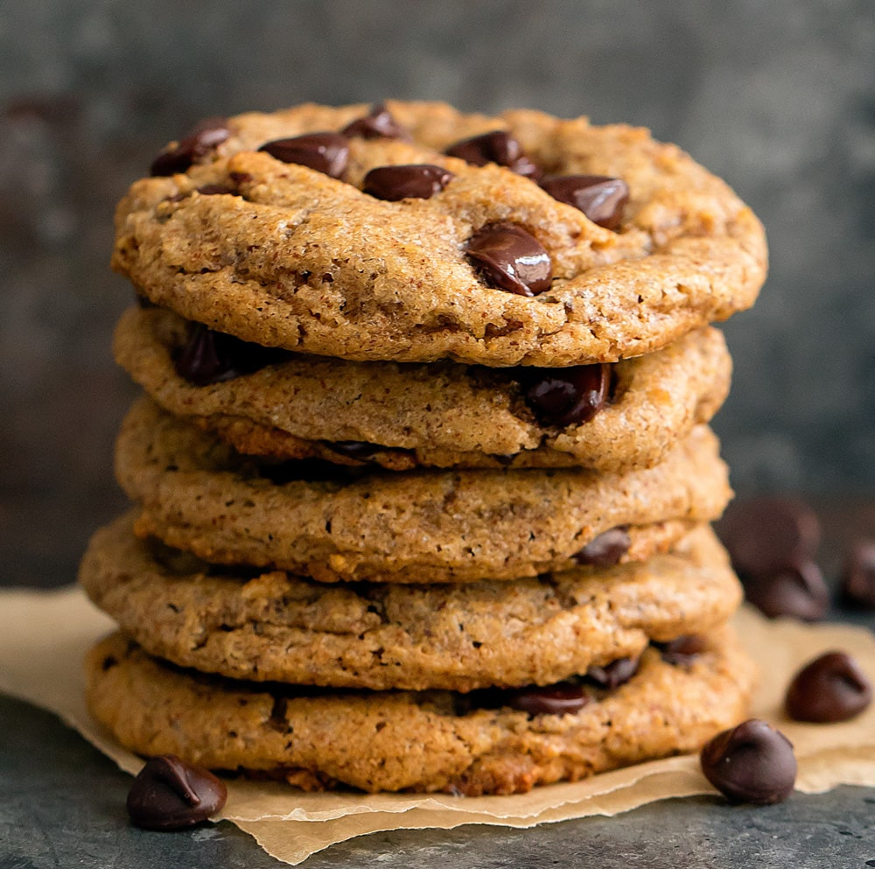
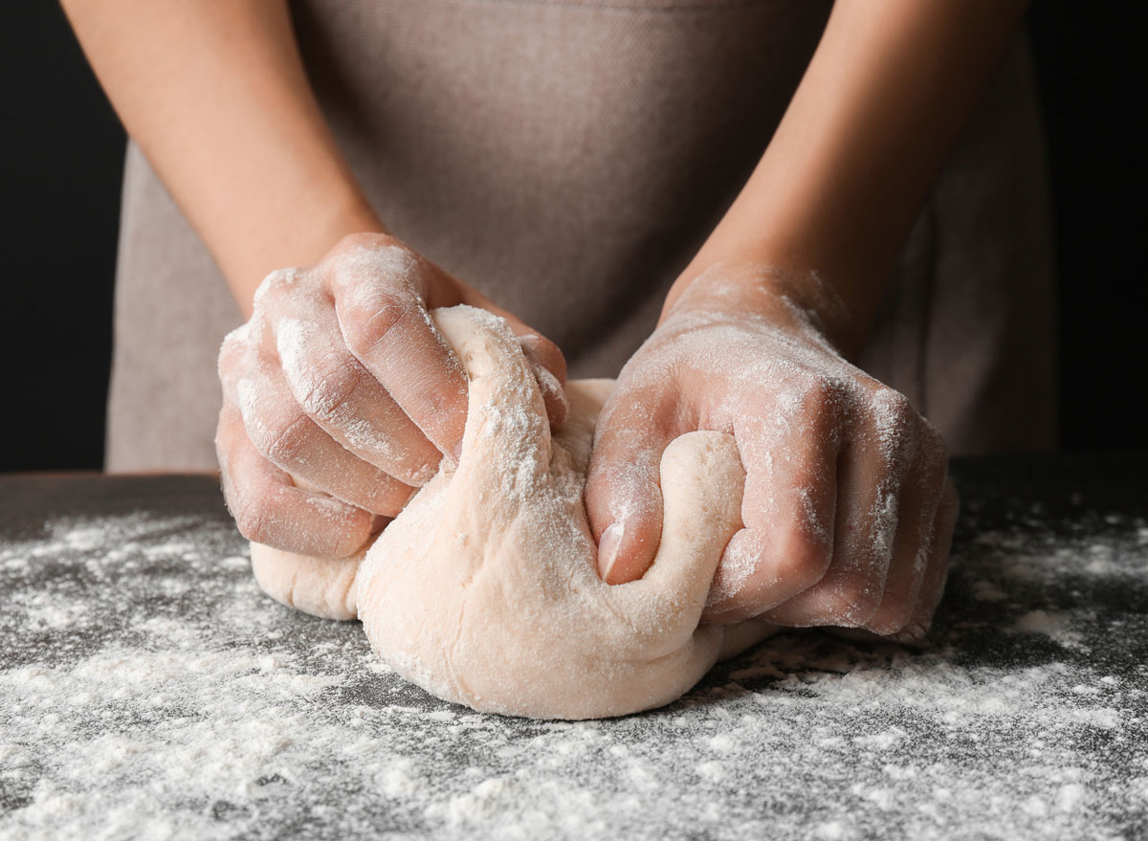
Ünite 2
Çeşitlilik Öğrenme ve Öğretmeyi Nasıl Etkiler?

Slide 10
2.1. Çeşitlilik Kavramı
Çeşitlilik veya farklılık birçok biçimde etrafımızda varlık gösterir.
Farklılık aramızdaki dış görünüş farklılıklarından başlar. Farklıyız, çünkü daha uzun, daha kısa daha kilolu olabiliriz. Farklıyız, çünkü farklı renklere ve farklı saç modellerine sahip olabiliriz.
Çeşitlilik, kullanıldığı bağlama göre birçok farklı anlama sahip olabilen bir kavramdır.
Çeşitlik kavramı kabul ve saygı kavramlarını kapsamaktadır. Her bireyin biricik olduğunu anlamak ve bireysel farklılıklarımızı kabul etmek anlamına gelmektedir.

Slide 11
Çeşitliliğin birçok boyutu vardır...
2.2. Çeşitliliğin yönleri
Çeşitlilik ayrımcılıkla, nefret söylemiyle, eşitsizlikle mücadele eder ve insan haklarını, toplumsal kapsayıcılığı, demokrasiyi, ötekine saygıyı ve açıklığı savunur.
Cinsiyet, cinsel yönelim, yaş, fiziksel yetenekler, engellilik vb. hakkında olabilir.

Slide 12
2.3. Sınıftaki Çeşitlilik
Bir sınıfın içinde, farklı arka planlara, tecrübelere, kültürel bağlamlara ve dünya görüşüne sahip öğrenciler bulunabilir. Bireylere ve gruplara değer vererek ve sınıfta eşitliğin ve karşılıklı saygının hâkim olduğu bir iklimi yaratarak, çeşitliliği desteklemek ve korumak önemlidir.
Eğitmenler sınıf ortamda çeşitliliği nasıl hayata geçireceklerini ve teşvik edeceklerini kavradıklarında şu sonuçları elde edeceklerdir:
Öğretim performanslarını ve kültürel yeterliliklerini geliştirecekler.
Kendi sınıfları ve mutfak sektörüyle ilgili güvenli ve pozitif bir algı yaratacaklar.
Ayrımcılığı ve adaletsizliği azaltacaklar.

Slide 13
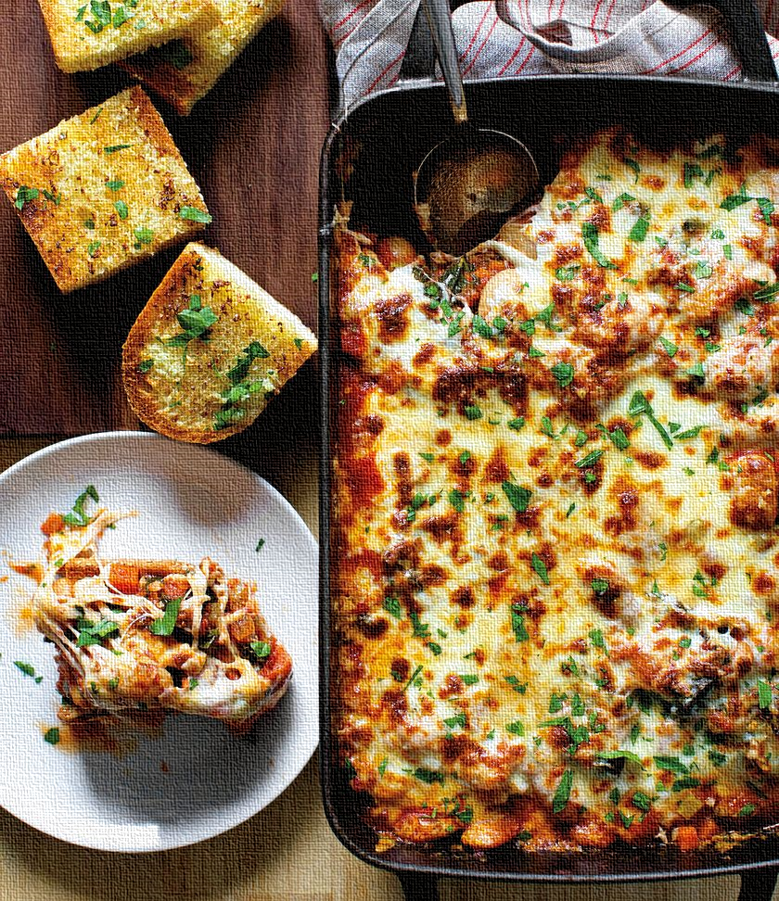
Sonuncu fakat son derece önemli olarak, eğitmenler iş yerindeki çeşitliliğin üretkenliği ve inovasyonu arttırdığının kanıtlandığı gerçeğinin farkında olmalıdırlar ve bu durum yiyecek ve içecek endüstrisinin mevcut küresel pazarın taleplerinde rekabetçi ve çekici olmak için ihtiyaç duyduğu bir şeydir.

Slide 14
Öz düşünüm Zamanı
Bu ünitede gördüğünüz her şeyi dikkate alarak, göçmen öğrencileri eğitirken sizin sınıfınızda ne tür çeşitlilikler var (farklı geçmişler, tecrübeler, kültürel bağlamlar ve dünya görüşleri gibi)? Bunlardan bazılarını listeleyin. Bunlar göçmenleri eğitirken birer engel mi yoksa fayda mı? Ve neden?

Slide 15
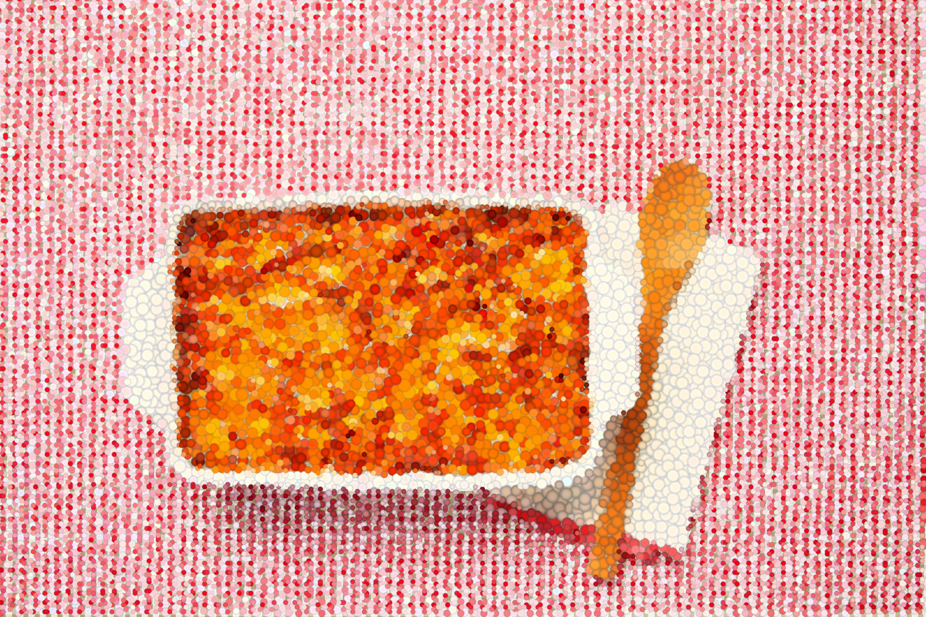
Ünite 3
Kültürel Çeşitlilik Nedir?

Slide 16
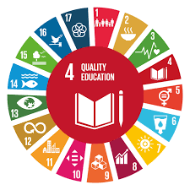
3.1.Sürdürülebilir Kalkınma Amaçları N.4
Bu ünite göç konularıyla ilgili olarak «kültürel çeşitlilik» kavramına odaklanmaktadır.
Nitelikli Eğitimle ilgili olan Sürdürülebilir Kalkınma Amacı N.4, küresel vatandaşlıkla ilgili özel bir hedef (4.7) içermektedir: «2030’a kadar…kültürel çeşitliliğin ve kültürün sürdürülebilir kalkınmaya katkısının takdiri yoluyla bütün öğrenciler tarafından sürdürülebilir kalkınmanın ilerletilmesi için gereken bilgi ve becerinin kazanımının sağlanması»
Bu nedenle, söz konusu eyleme göçmenlere eğitim veren eğiticilerin dahil edilmesi net bir ihtiyaçtır.

Slide 17
Kültürel çeşitlilik, mevcut dünyada çok çeşitli kültürlerin varlığına işaret etmektedir. Ve bu durum, çalışanlar, eğitimler ve personel arasındaki lezzet, içeril, yöntem ve teknik alışverişi açısından yiyecek ve içecek sektörü için de geçerlidir. .
3.2. UNESCO, 2002’ye göre kültürel çeşitliliğin tanımı nedir? (1/4)
Kültürel çeşitlilik, kişinin kendi kültürünü anlamasına imkan tanır. Bu boyut, mutfak sanatlarında insan yönetimi, takım çalışması ruhu, sınıftaki eğitmen ve öğrenciler arasındaki ve bununa birlikte iş yerindeki yöneticiler ve iş arkadaşları arasındaki dayanışma ve iletişim açısından çok önemlidir.
«Kültürel çeşitlilik» ile ilgili diğer kavramlar ve tanımlar şunlardır: barış, ilişki, benlik, öteki, küreselleşme, uyum, empati, vb..

Slide 18
3.2. UNESCO, 2002’ye göre kültürel çeşitliliğin tanımı nedir? (2/4)
Kültür, bir kişinin kendi grubunun üyeleriyle gerçekleştirdiği sürekli bir müzakerenin neticesidir; iletişim ise bu müzakereyi gerçekleştiren araçtır.
Kültürel çeşitlilik, kişinin başkalarıyla iletişim kurma yoluyla onlara kendi kültürü hakkında bilgi aktarma ve bununla birlikte kendisinin ve diğerlerinin kültürüne dair bilgileri yorumlama becerisini gerektirmektedir.
Eğitici ve göçmen öğrenci arasındaki başarılı iletişimin faydaları öğrencilerin nihai değerlendirilmesinde, göçmenlerin edinmiş olacakları bilgi ve sonuçlarda, iş performansları sırasında, göçmenlerin yeni iş yerlerine adaptasyon seviyelerinde ve işverenlerinin memnuniyet düzeylerinde görünecektir

Slide 19
3.2. UNESCO, 2002’ye göre kültürel çeşitliliğin tanımı nedir? (3/4)
Kültürler arası etkileşimler diğer grupların üyeleriyle gerçekleştirilen karşılaştırılabilir müzakerelerin sonucudur; kültürlerarası iletişim bu müzakereleri gerçekleştiren araçtır.
Kültürel Çeşitlilik
bu sebeple «anlamlı geçmişler ve mümkün gelecekler arasındaki en verimli diyaloğu organize etmek için var olan bir mekanizmadır».

Slide 20
3.2. UNESCO, 2002’ye göre kültürel çeşitliliğin tanımı nedir? (4/4)
Mutfak sektöründekiler, teknik beceriler ve sosyal beceriler dahil olmak üzere farklı konuları öğrendikleri ve düşündükleri için Kültürel Çeşitlilik farklı kültürlerden gelen öğrencilerin YARATICILIĞINI güçlendirebilir
Kültürel Çeşitlilik ve İnsan Hakları
modern toplumun bir eğitim kursunda, bir sınıfta ve bir iş yerinde olması gereken iki boyutudur.

Slide 21
Bu durumda, kültürel çeşitlilik neden «iyi bir şey»?
Kültürel çeşitlilik önemlidir, çünkü ,ülkemiz, iş yerlerimiz ve okullarımız artan bir şekilde farklı kültürel, ırksal ve etnik gruplardan oluşmaktadır. Birbirimizden öğrenebiliriz fakat işbirliğine ve dayanışmaya olanak sağlamak için birbirimizi belirli bir düzeyde anlamamız gerekmektedir. Diğer kültürler hakkında bilgi edinmek, içinde yaşadığımız dünyadaki farklı bakış açılarını anlamamıza ve farklı gruplarla ilgili olumsuz kalıp yargıları ve kişisel önyargıları yok etmemize yardımcı olur.
Bununla birlikte, kültürel çeşitlilik eğitmenlere kendilerine ait olmayan «varoluş yollarını» tanımaları ve buna saygı duymaları noktasında yardımcı olur, böylelikle başkalarıyla etkileşim kurarken kültürlerarası güven, saygı ve anlayış köprüleri kurabiliriz. Dahası, farklı kültürlerden gelen insanlar dil becerilerine, düşünme şekillerine, yeni bilgilere ve farklı deneyimlere katkıda bulundukları için bu çeşitlilik ülkemizi yaşamak için daha ilginç bir yer haline getiriyor.

Slide 22
3.3. Eğitmenin rolü
Öğretmenlerin ve eğitmenlerin öğrencilerin kültürel farklılıklarını tanımak ve derslerini bu farklılığı yansıtacak şekilde yapılandırmak konusunda özel bir sorumlulukları vardır. Bu durum, öğrencileri kendilerini birey olarak tanımalarına teşvik eder. Bununla birlikte, sınıfta veya mutfak sanatları çalışma ortamlarında çeşitliliği olan bir popülasyonun varlığının takdirini teşvik eder ve farklı kültürel miraslar arasında bağlantı hissini getirir.
Öğrencilerin farklılıklarını tanımak ve kabul etmek, öğrencilere adil ve eşit davranmanın bir parçasıdır.

Slide 23
Özdüşünüm Zamanı
Bu videoyu izleyin! Videosunda «Kültürel farklılıklar Hakkındaki Son Keşifleri» açıklayan Geert Hofstede’yi dinleyin.
Videoyu başlatmak için buraya tıklayın.
Bu videonun en etkileyici yanı neydi?
G. Hofstede’e göre Kültürel farklılıklar pratikler olarak görünür. Mutfak Sanatları sektöründeki bir sınıfta kültürel boyutlar nelerdir?

Slide 24
Bu durumda, eğitmenler/öğretmenler kültürel çeşitliliği nasıl destekleyebilir?
Faydalı İpuçları!
Kendi kültürleriniz haricindeki kültürlerle çatışabilecek veya tutarsız olabilecek değerleri başkalarına empoze etmekten kaçının.
Sizin ulusal dilinizde yetkin olmayan kişilerle etkileşim halinde olduğunuzda, onların dil yeterliliğindeki sınırlılığın entelektüel işleyiş seviyelerini yansıtmadığının farkında olun.
Sizinkinden farklı olan düşünceleri ve insanları dinlemekte, kabul etmekte ve memnuniyetle karşılamakta proaktif olun.
Farklı kültürden biriyle iletişim kurarken daha iyi bir etkileşim için onların ulusal dillerinden bazı ifadeler öğrenin.

Slide 25
Ünite 4
Bir öğretim yöntemi olarak eşitlik ve kapsayıcılık nedir?

Slide 26
4.1.Eğitimde Eşitlik ve Kapsayıcılık
Eğitimde EŞİTLİK, tüm öğrencilerin yüksek nitelikli eğitime erişimleri olduğunda ve başarılı olmak için ihtiyaç duydukları her şeye sahip olduklarında gerçekleşir.
Yerli öğrenciler ve göçmen öğrenciler arasında daha düşük kazanımlara ve erişime neden olan yüksek nitelikli eğitime eşit erişim hakkına sahip olma konusunda fırsat eşitsizliği vardır. Eğitmenler bu eşitsizliğin farkında olmalı ve bu eşitsizliği iyileştirmeye yönelik aktif olarak çalışmalıdır.
Sınıfta eşitliğin ve kapsayıcılığın öğretilmesinin önemli faydaları vardır. Hem eğitmenler hem de öğrenciler sınıfı kapsayıcı bir mekan olarak görmelidirler.

Slide 27
4.2.Kapsayıcı sınıfları teşvik etmek için stratejiler(1/5)
Kapsayıcı sınıfları teşvik etmek için stratejiler yaratmanın bir yolu özdüşünümü kullanmak ve potansiyel sınıf senaryolarını ve bunların nasıl hitap edebileceğini düşünmektedir.
Eğer mutfak sektöründe bir eğitmenseniz, kursunuzda eşitliği ve kapsayıcılığı mümkün kılmak için kullanabileceğiniz bazı eğitim stratejileri ve yöntemleri aşağıda verilmiştir:
Öğrencilerin önceki bilgileriyle başlayın;
Öğrencilerin seçimleri için imkânlar yaratın;
Öğrencileri değişken bir şekilde gruplayın;
Cevap verme fırsatlarını, liderlik fırsatlarını ve olumlu pekiştirmeyi eşitlemek için çeşitli araçlar kullanın;
Öğrencilere mümkün olduğunca bireysel yardım verin;
Çeşitli değerlendirme teknikleri kullanın ve resmi sonuç değerlendirmelerine çok fazla ağırlık vermeyin.

Slide 28
4.2.Kapsayıcı sınıfları teşvik etmek için stratejiler (2/5)
Olumlu örnekler veya rol modeller sunun (mutfak sanatlarında olumlu bir iş deneyimi olan, geliştirilen ve teşvik edilen göçmenler)
Göçmen öğrencilerinizin ihtiyaç analizini veya tespitini yapın
Farkındalığına dayalı öğrenmeyi teşvik edin
Haklar ve mağduriyetler hakkında konuşun
«Ötekilere» odaklanın
Pratikten ve «gerçek dünyadan» örnekler verin
Katılımcı merkezli bir kurs oluşturun
Bilgi ve beceriye dayalı öğrenmeyi teşvik edin

Slide 29
4.2.Kapsayıcı sınıfları teşvik etmek için stratejiler (3/5)
“Daha az motive olan öğrencileri yanınıza «çağırın»
Öğrencilere liderlik fırsatları sağlayın
Etkili pozitif pekiştirme sağlayın
«Çoklu değerlendirme türlerinden» faydalanın
Öz değerlendirme aktivitelerini ve akran değerlendirmelerini teşvik edin
Özsaygıyı ve ötekine saygıyı artırın
Ortak sorumluluklar hakkında konuşun
Proaktif olun
Tüm göçmen öğrencilerin/çalışanların kültürel katkılarını kutlayın ve vurgulayın
Empati yaratın ve farklılıklar arasındaki iletişimi geliştirin
Mentor rolü oynayın

Slide 30
4.2.Kapsayıcı sınıfları teşvik etmek için stratejiler (4/5)
Akranlar arası mentorlüğü teşvik edin
Mutfak Sanatları alanında iş tecrübesi olan göçmenlerle göçmen öğrenciler arasında bağlantı yaratın
Sürekli geribildirimde bulunun
Onlarla dersten sonra veya ders dışında buluşun
Onları soru sormaya ve sınıf içi tartışmalara katılmaya teşvik edin
İlerlemelerine ilgi gösterin
Onları tartışmalı konulardaki medeni konuşmalara dahil edin (sınıfta tartışmalı konuların konuşulması)
Öğrenciler arasındaki etkileşimi artırın.
Toplumsal temelli hizmet faaliyetlerine, sivil topluma ve gönüllü derneklere katılımlarını teşvik edin
Öğrencilerin bireysel ihtiyaçlarına dikkatinizi verin

Slide 31
4.2.Kapsayıcı sınıfları teşvik etmek için stratejiler(5/5)
Spesifik örnekleri ve gerçek durum senaryolarını kullanın
Öğrencilerinizin mutfak sanatları alanındaki önceki tecrübelerinden faydalanın ve onları dersinize entegre edin
Teoriyi birlikte inşa edin (bilgi alma)
Onların kültürel ve tarihi arka planları hakkında çalışın (tarih, kültür, mutfak, kostümler, vb.)

Slide 32
4.3.Deneyimsel öğrenme teknikleri
Mutfak Sanatları alanındaki düşük vasıflı göçmenlerin öğretmenleri/eğitmenleri dersleri sırasında Deneyimsel Öğrenme tekniklerini de kullanabilirler.
Buz kırma egzersizleri
Oyun teorileri
Açık hava aktiviteleri
Yuvarlak masa toplantıları
İkili çalışma
Tartışma
Sunumlar
Yerel turlar
Problem çözme
Danışmanlık
Videolar
Rol canlandırma

Slide 33
Özdüşünüm Zamanı
Kapsayıcı bir öğrenme ortamını teşvik etmek için önceki listelerdeki hangi stratejileri kendi sınıfınızda kullandınız? Biraz zaman ayırın ve bu stratejileri yazın. Neyi elde etmek istemiştiniz?
Bir öğrenci olarak daha önce hiç «kapsayıcı eğitim» aldınız mı? Evet ise, sizi en çok etkileyen şey ne oldu? Lütfen, öğretmeninizin spesifik becerilerini ve tutumlarını detaylandırın…

Slide 34
Ünite 5
Çeşitlilik Mutfak Sanatlarına nasıl fayda sağlayabilir?

Slide 35
5.1.Çeşitliliği olan bir sınıfın faydaları
Çeşitliliği öğretmek-yukarıya bir yaklaşımla Mutfak Sanatları sektörüne sınıflardan başlayarak ve sonrasında yiyecek ve içecek sektöründe reform yaparak fayda sağlayabilir.
Çeşitliliği olan bir sınıfın faydaları hem akademik hem de sosyo-duygusaldır. Eğitmen çeşitliliği öğretmeyi öncelediğinde, bu durum öğrencilerin gelişimi üzerinde pozitif ve toplumumuzda derin bir etki yaratacaktır.
Öyleyse, Mutfak Sanatları alanında kültürel çeşitliliğin faydaları nelerdir?

Slide 36
Mutfak Sanatları çalışanlarını küresel ekonomiye daha iyi hazırlamak
1
Çeşitliliği öğretmek göçmen öğrencileri farklı kültürlerden ve kültürel gruplardan insanlara tanışık kılarak onları dünya vatandaşı olmaya hazırlar. Artan küreselleşmeyle, göçmen öğrenciler için farklı gruplardan insanlarla bir restoranda veya bir mutfak barında çalışabilmesi önemlidir.

Slide 37
Hayatın ilerleyen zamanlarında güven oluşturmak ve öğrencilerin kazanımlarını geliştirmek
2
Farklı kültürleri öğrenmek, göçmen öğrencilerin hem farklı sosyal gruplar arasındaki kültürel farklılıklarla hem de kendileriyle ilgili rahat olmalarına imkan tanır. Daha derin bir güvenlik duygusu ve özgüven kazanacaklardır. Bu durum göçmenlerin mutfak sanatları çalışanı olarak gösterdikleri performansları üzerinde pozitif etkisi edebilir ve bağımsız çalışan veya girişimci olmaları için girişimcilik yeteneklerini arttırabilir.

Slide 38
Empatiyi Teşvik Etmek ve Önyargıları Azaltmak
3
Göçmen öğrenciler ırksal olarak izole ortamlardaki kurslara katıldıklarında, önyargılar ve ayrımcı kalıp-yargılar geliştirebilirler. Çeşitliliği öğretmek, öğrencilerin başkalarının deneyimlerine karşı empati kurmasını mümkün kılan kültürel yeterliliği artırır. Empatiyle ve esneklikle karşılaştıkları ekiplerde daha iyi çalışabilirler. Yaşadıkları ev sahibi ülkelerde kendilerini kabul edilebilir hissedebilirler.

Slide 39
Yaratıcılığı Geliştirmek
4
Çeşitliliği olan sınıflar problem çözücülüğü, eleştirel düşünceyi ve yaratıcılığı teşvik etmektedir. İşbirlikçi gruplar sınıf eğitimi için mükemmel bir araçtır; çeşitliliği olan bir sınıftaki öğrenci, akranlarını yaratıcı düşünmeye ve grupları için uygun bir çözüm bulma amacıyla işbirliği yapmaya zorlayan farklı düşünceler geliştirir.

Slide 40
Üretkenliği ve inovasyonu arttırmak
5
Göçmen öğrencilere çeşitli akran gruplarıyla çalışma imkânı verildiğinde, onlar inovatif fikirler keşfedebilir ve bunları yiyecek ve içecek sektörüne entegre edebilirler.

Slide 41
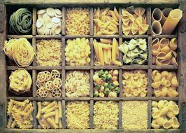
Özet
Bu sunum, kültürel çeşitliliğin temel kavramlarını, kültürel çeşitliliğin yiyecek ve içecek endüstrisindeki faydalarını ve kapsayıcı bir sınıf için öğretim yöntemlerini ve tekniklerini kapsayacak şekilde Mutfak Sanatlarındaki çeşitlilik hakkındaydı. Tüm bunlar Mutfak Sanatları sektöründe göçmen öğrencileri eğitirken kendi yeterliliklerini arttırmak isteyen eğitmenler ve işverenler için önemli kabul edilmektedir.

Slide 42
Özet
Artık izlemeyi bitirdiğinize göre, şunları yapabilmelisiniz:
Kültürel çeşitliliğin ne olduğunu tanımlamak
Sınıfınızda eşitliği ve kapsayıcılığı teşvik etmek için en iyi öğretim aracını seçmek
Mutfak Sanatları Sektöründeki çeşitliliğin faydalarının farkına varmak

Slide 43
Referans Listesi
ONU (2015), 2030 Agenda for Sustainable Development, Target N. 4. Retrieved from Goal 4 | Department of Economic and Social Affairs (un.org)
European Council (2017), The new European Consensus on Development - Our world, our dignity, our future. Retrieved from european-consensus-on-development-2-june-2017-clean_final.pdf (europa.eu)

Slide 44
Referans Listesi
Council of Europe. (2018). Reference Framework of Competences for Democratic Culture, vol. 1 –Context, concepts and model, Strasbourg: Council of Europe Publishing.
UNESCO (2001). Universal Declaration of Cultural Diversity, Retrieved from http://unesdoc.unesco.org/
UNESCO (2007). Guidelines on intercultural education. Retrieved from https://bit.ly/2UTL0XZ

Slide 45
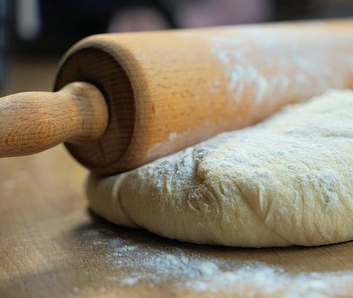
Online Ek Materyaller ve Kaynaklar
How Does Student Diversity Affect Teachers’ Priorities in Differentiating Instruction? http://www.ijhssnet.com/journals/Vol_2_No_12_Special_Issue_June_2012/28.pdf
4 REASONS WHY CLASSROOMS NEED DIVERSITY EDUCATION HTTPS://WWW.THEEDADVOCATE.ORG/4-REASONS-CLASSROOMS-NEED-DIVERSITY-EDUCATION/
Definition for Diversity https://www.qcc.cuny.edu/diversity/definition.html
Diversity in the Classroom https://poorvucenter.yale.edu/graduate-students/resources-graduate-student-teachers/diversity-classroom
5 Benefits of Teaching Classroom Diversity https://www.kickboardforschools.com/blog/post/diversity-equity/5-benefits-of-teaching-classroom-diversity/

Slide 46
«Avrupa Birliği Erasmus+ Programı tarafından finanse edilmektedir. Fakat Avrupa Komisyonu ve Türkiye Ulusal Ajansı burada yer alan bilgilerin herhangi bir şekilde kullanılmasından sorumlu tutulamaz.»
Erasmus + Programme [2019-1-KA204-074418]

Slide 47
İlginiz için teşekkürler!
«Bu belge sadece yazarlarının görüşünü yansıtmaktadır. Avrupa Birliği burada yer verilen bilgilerin herhangi bir şekilde kullanılmasından sorumlu tutulamaz.»

